Slide 1

Humour Vaginal ou pas
N°1

Slide 2


Slide 3
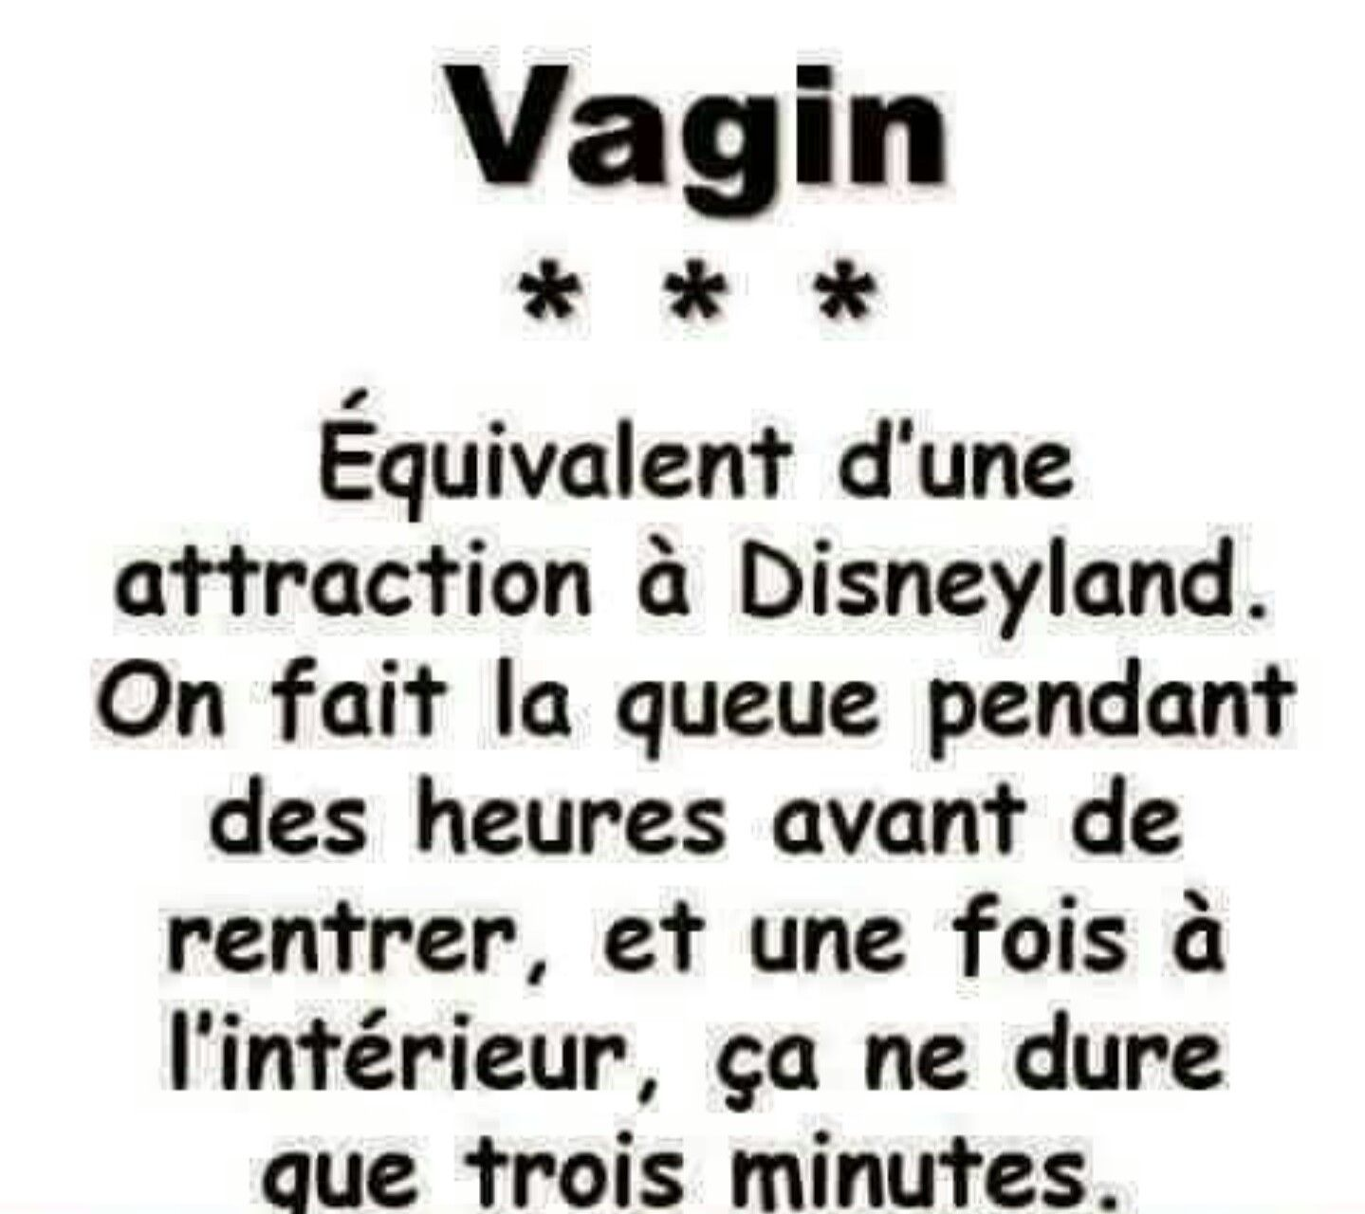

Slide 4
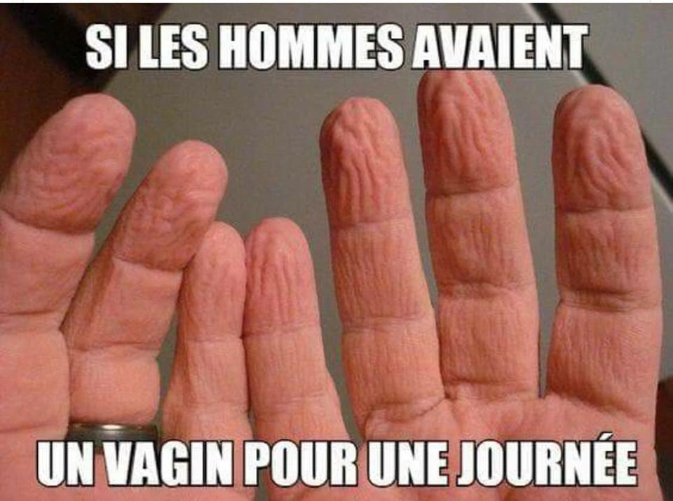

Slide 5
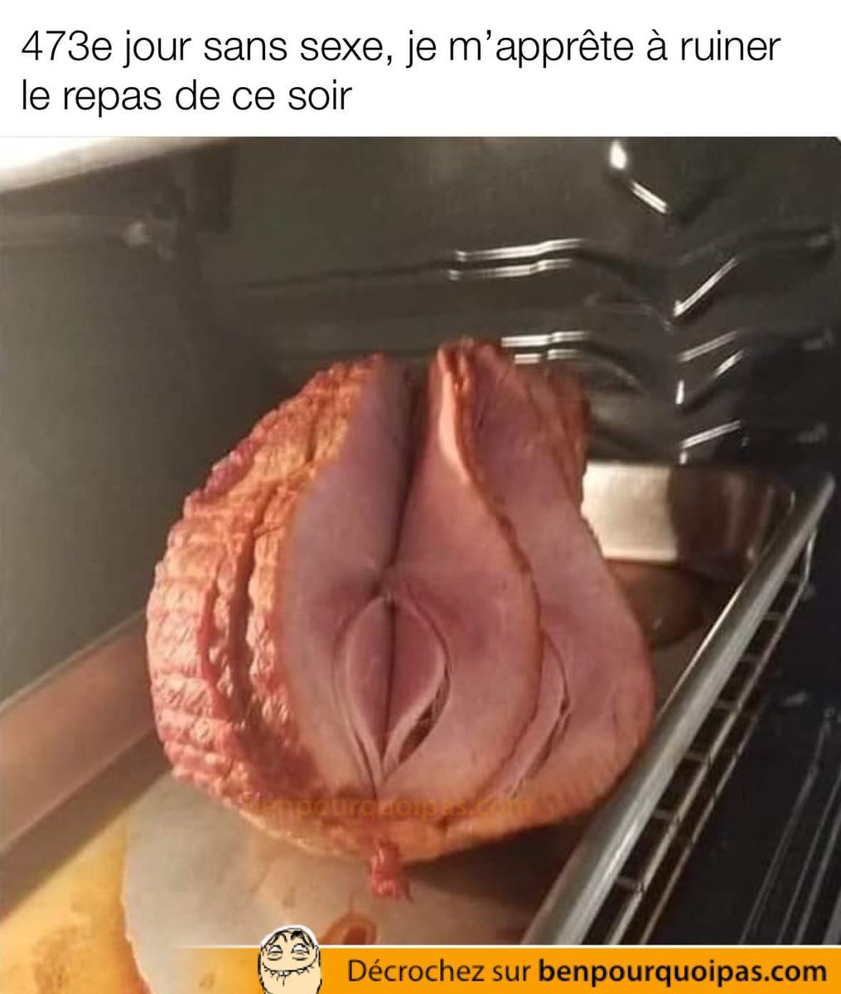

Slide 6


Slide 7


Slide 8



Slide 9
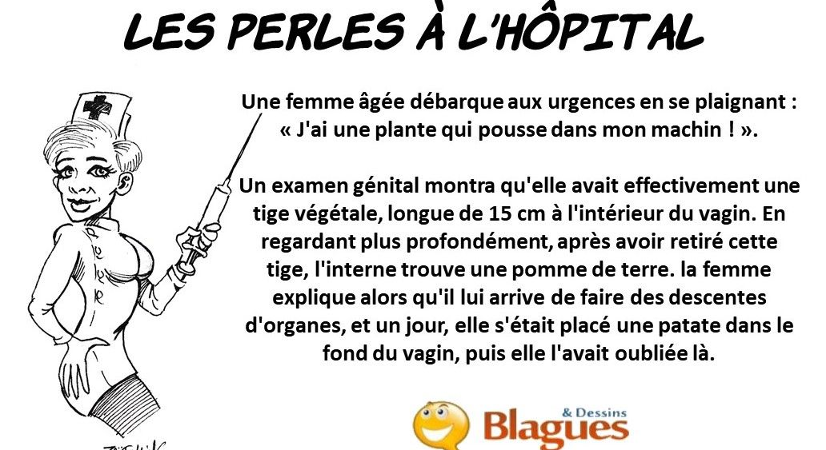
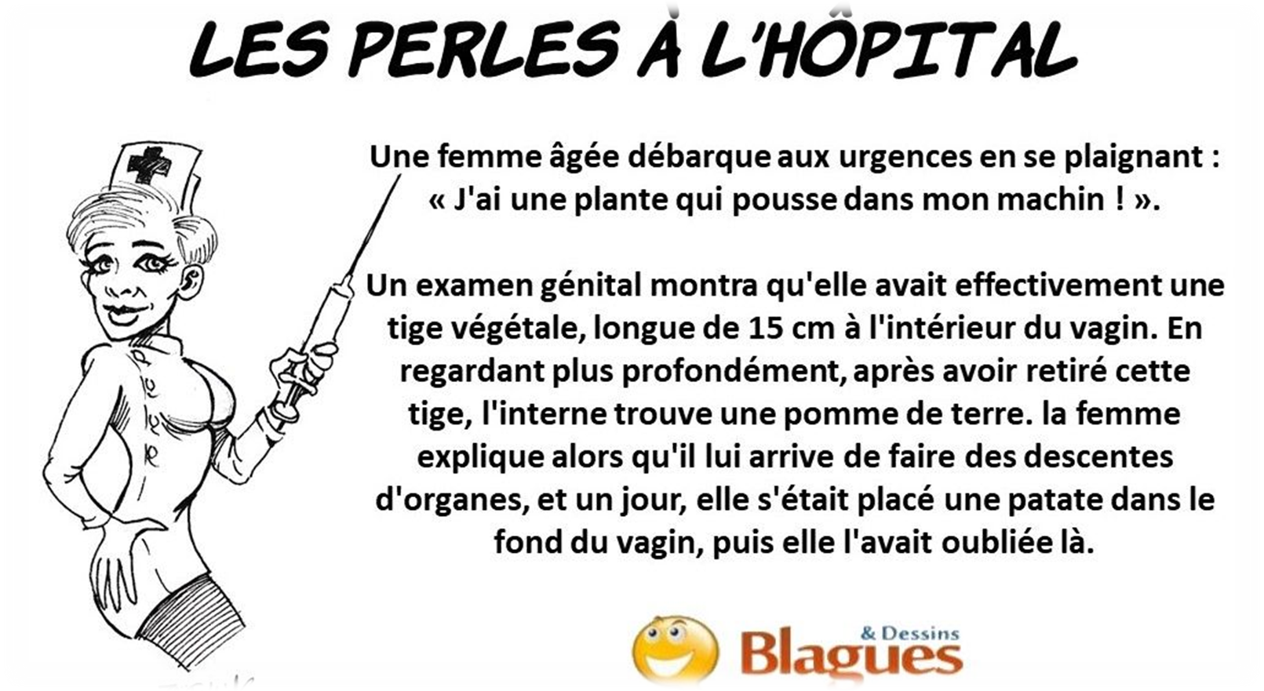

Slide 10
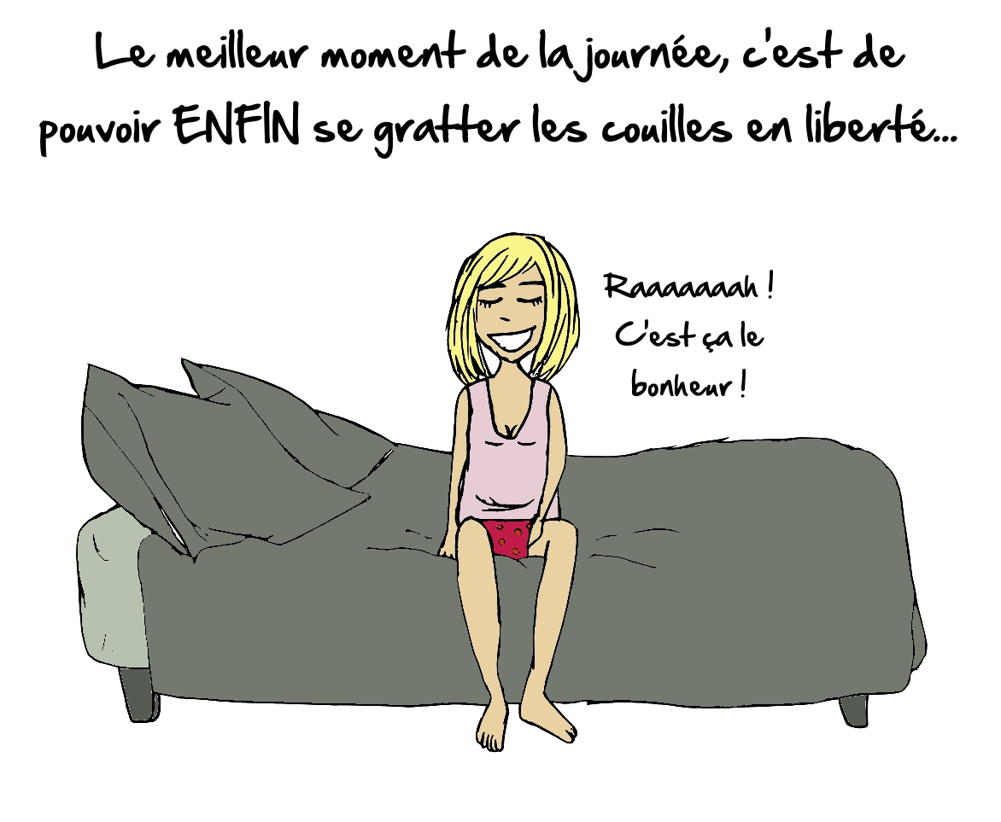

Slide 11


Slide 12
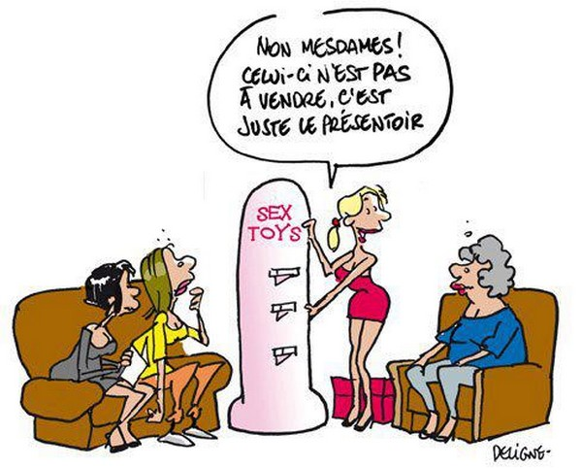

Slide 13
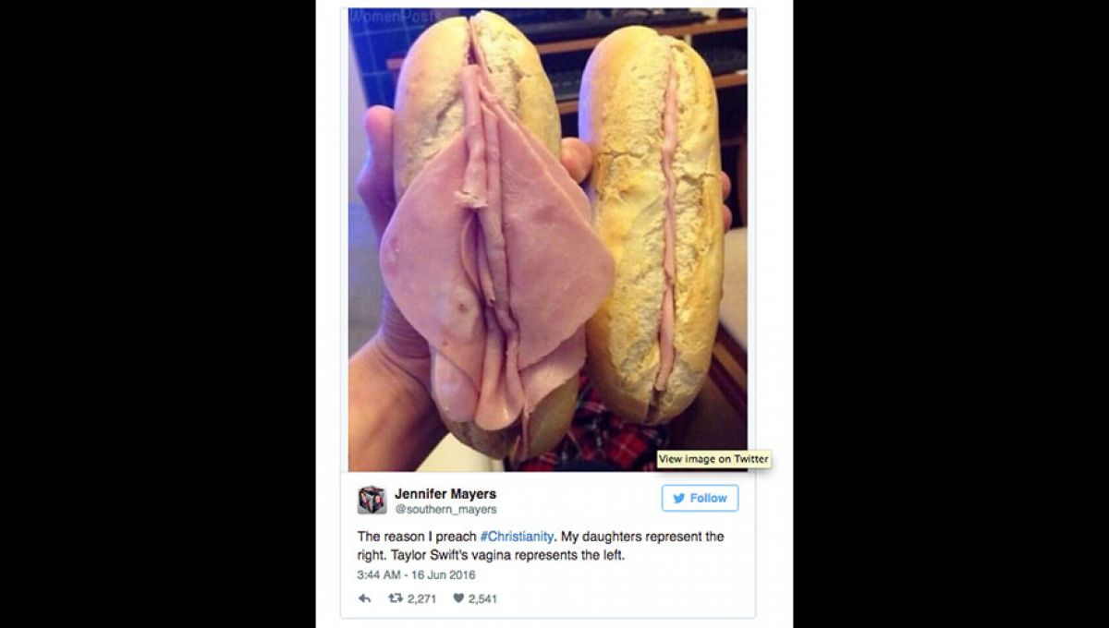

Slide 14


Slide 15
C’était
Humour vaginal ou pas

